Slide 1

Doorbreek het taboe met de juiste kennis

Slide 2
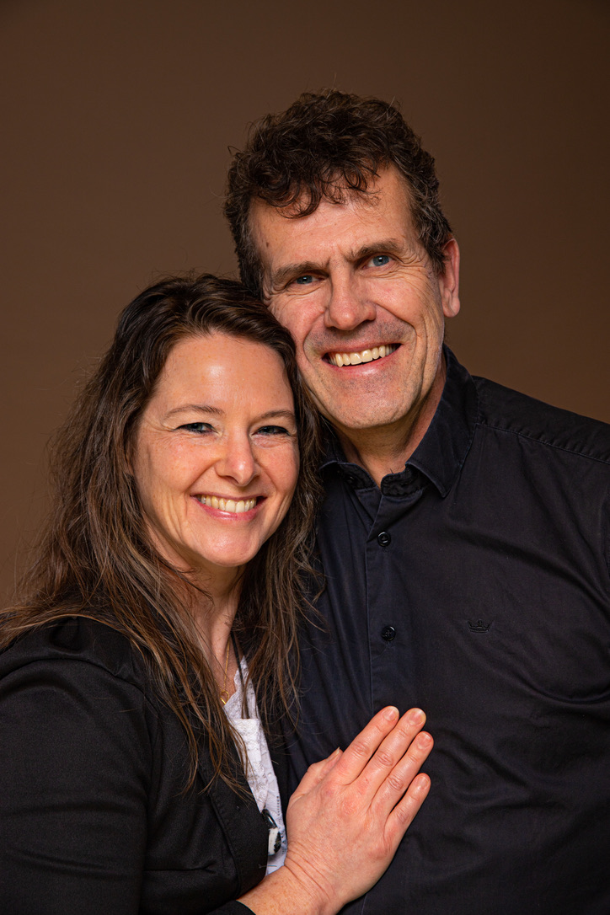
Oprichters van het menstruatie voorlichtingsinstituut / Hormooncentrum / Hormoon opleidingsinstituut
Onderzoek onder 90.000 vrouwen
Onderzoek onder 19.000 meiden
Ontwikkelen programma’s
Helpen vrouwen van cyclus en hormoon gerelateerde klachten af.

Slide 3

Doe de quiz aub
https://men-struatie.typeform.com/to/MPHaNWPr

Slide 4
Opdracht
Vorm groepjes van 4 en schrijf binnen 5 minuten zoveel mogelijk normale menstruatieklachten op

Slide 5
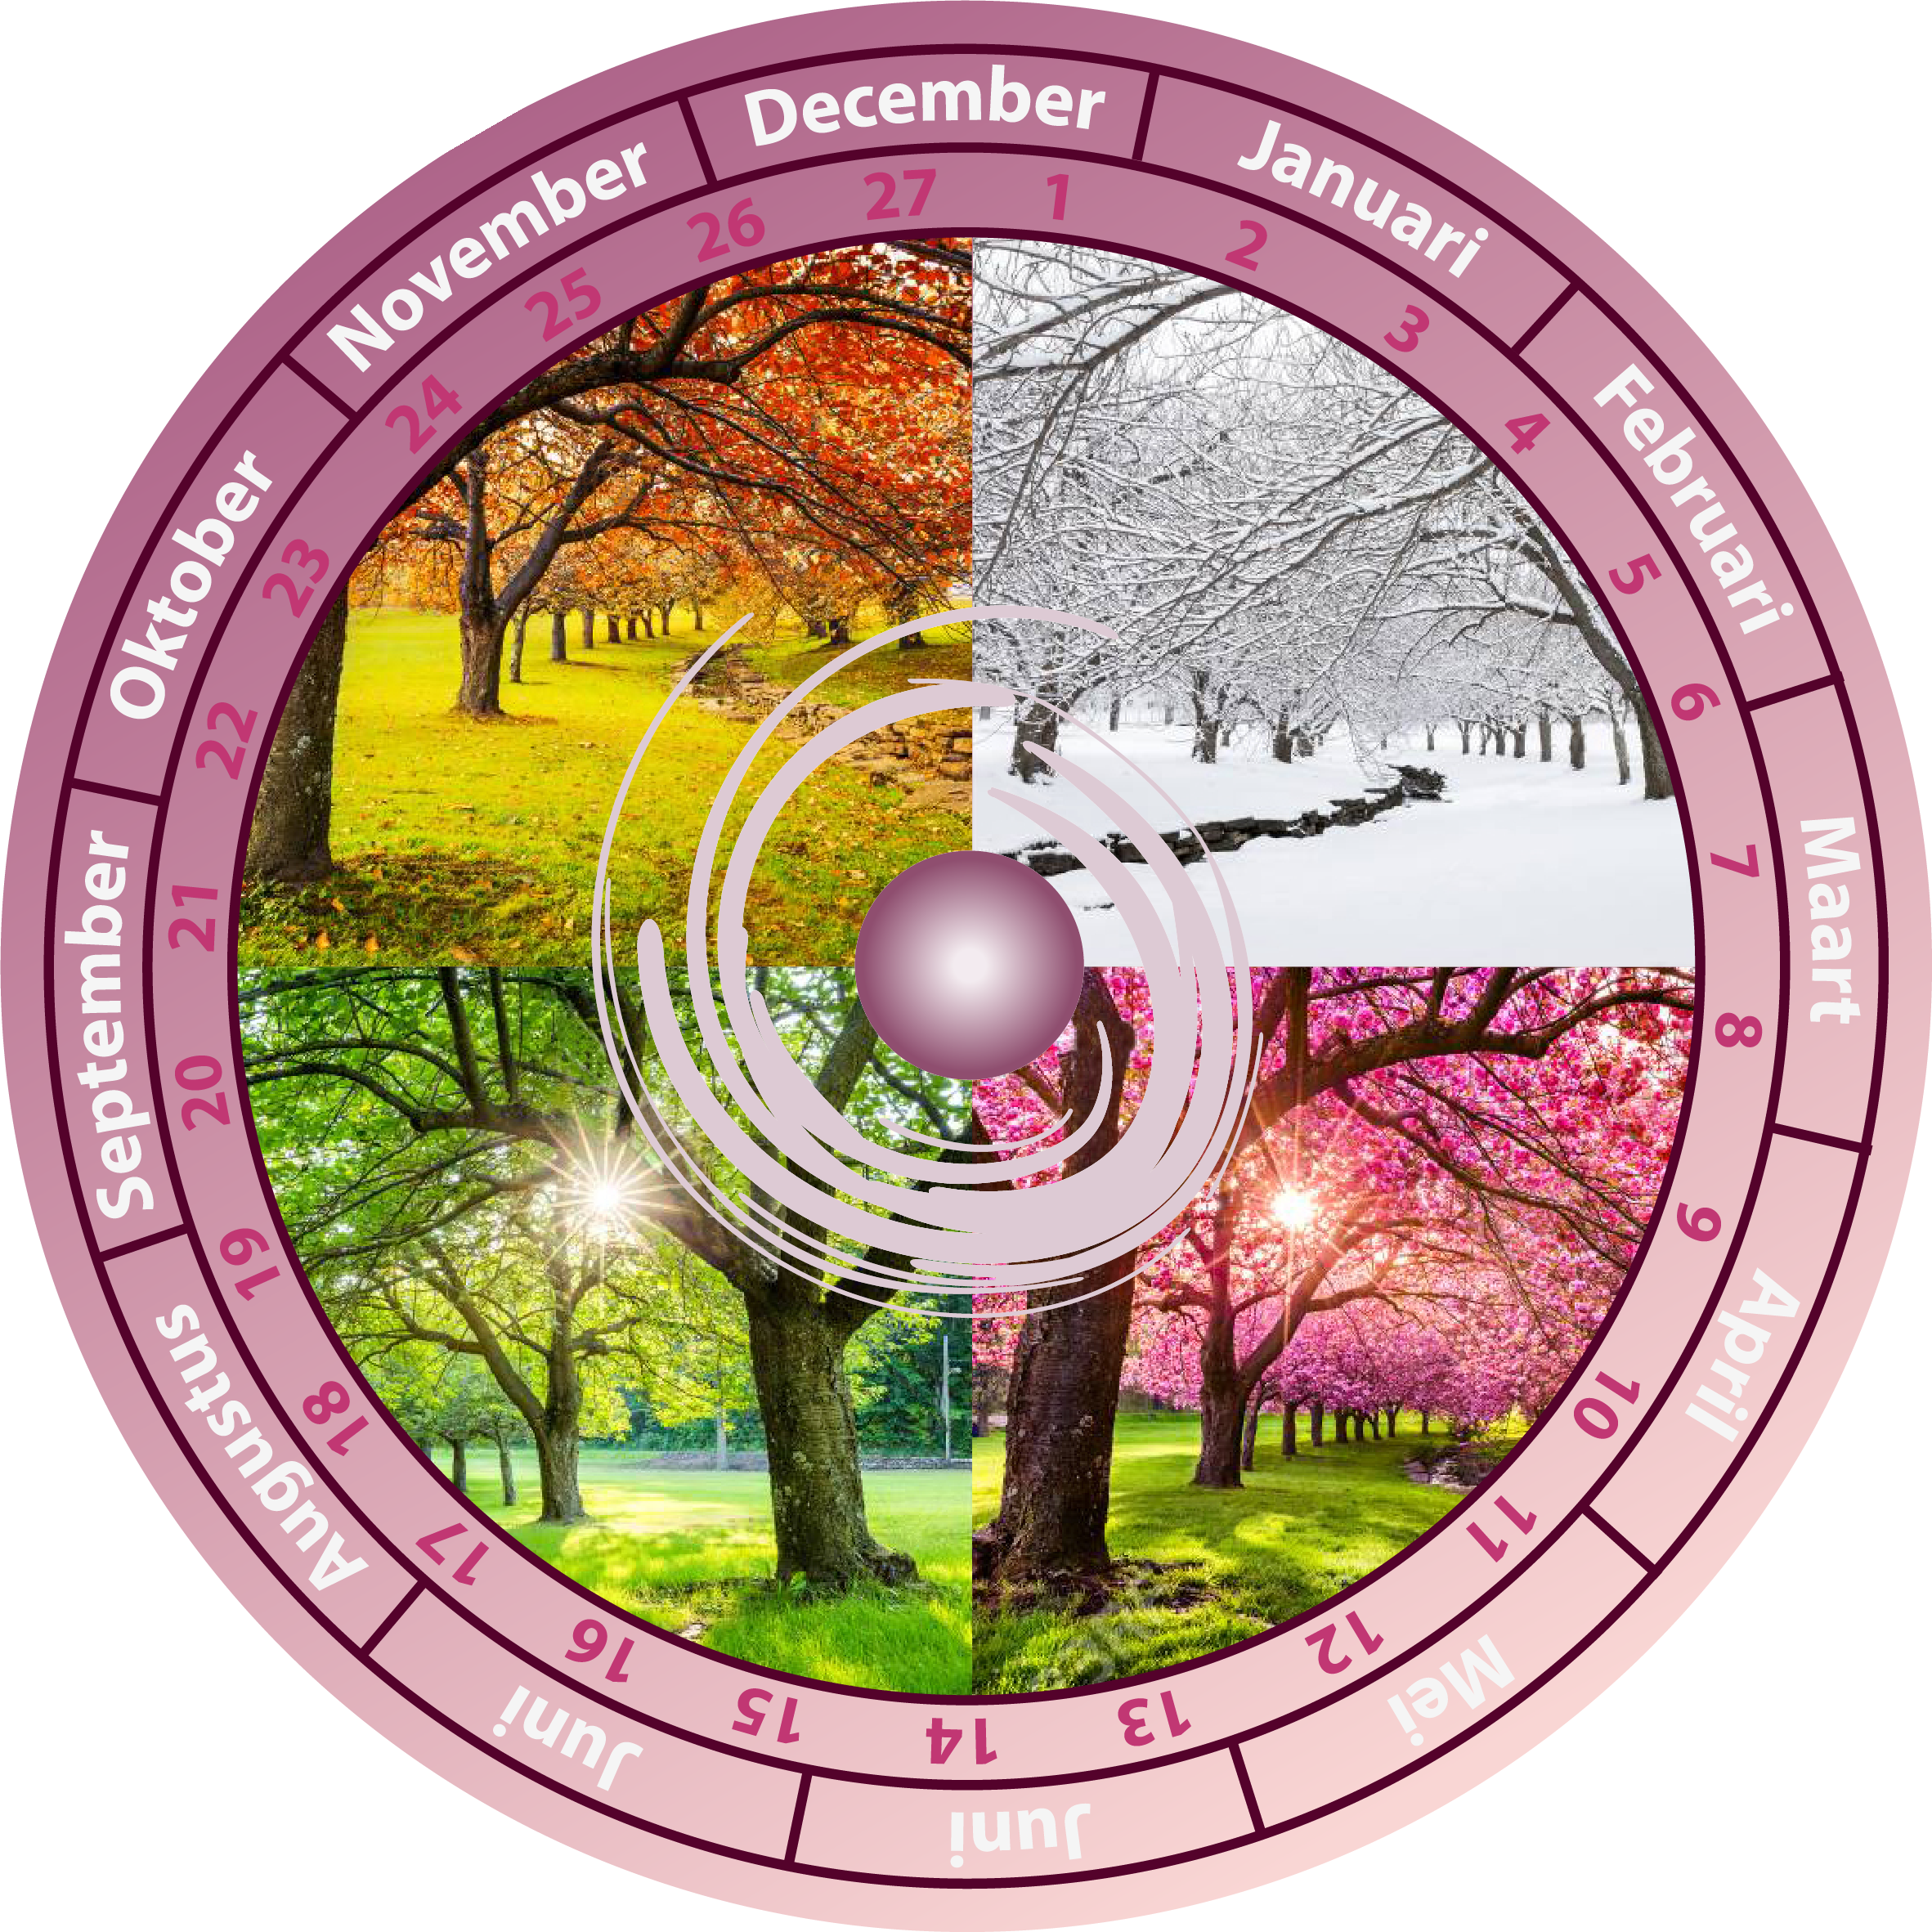

Wat zijn normale/natuurlijke menstruatiesymptomen?
1 dag MILDE buikkrampen
1à 2 dagen bloedverlies
1à 2 dagen “na spetteren”
20% verminderde energie

Slide 6
Welke klachten ervaren de meiden bij jou op school?
Heftige buikkrampen 91%
Energie verlies 71% (gem. 46% over)
Humeurschommelingen 65%
Moeilijk concentreren 62%
Veel bloedverlies 62%
Rugpijn 58%
Hoofdpijn 47%
Geen klachten 2%

Slide 7
Opdracht
Vorm groepjes van 4 en schrijf binnen 5 minuten zoveel mogelijk oorzaken van
menstruatieklachten op

Slide 8


Oorzaak menstruatieklachten
• Stress
• Onbegrip
• Suiker / voeding
• Omgevingsfactoren/ maatschappij
• Hormonale anticonceptie
• Plastics (xeno-oestrogenen)
• Cosmetica / verzorgingsproducten
• Straling

Slide 9





Oorzaken menstruatieklachten
• Overgewicht
(oestrogeen dominantie)
• Hersenschudding
• Verstoort ritme (dag, maand, jaar, levensfase)
• Over grenzen heen gaan of laten gaan

Slide 10
Opdracht
Vorm groepjes van 4 en schrijf binnen 5 minuten zoveel mogelijk gevolgen op waar, de klachten op school toe leiden

Slide 11
Waar leid dit toe
• Ziekte verzuim 51%
• Slechtere prestaties (zie rapport)
• Mogelijk onherstelbare schade aan het lichaam

Slide 12
Wat ervaren jonge meiden op school
• Onbegrip 86%
• Angst doorlekken 77%
• Over grenzen moeten gaan

Slide 13
Opdracht
Vorm groepjes van 4 en schrijf binnen 5 minuten 3 dingen op die je direct bij jou op school zou kunnen verbeteren.

Slide 14

Je kunt het mannen niet uitleggen

